Slide 1
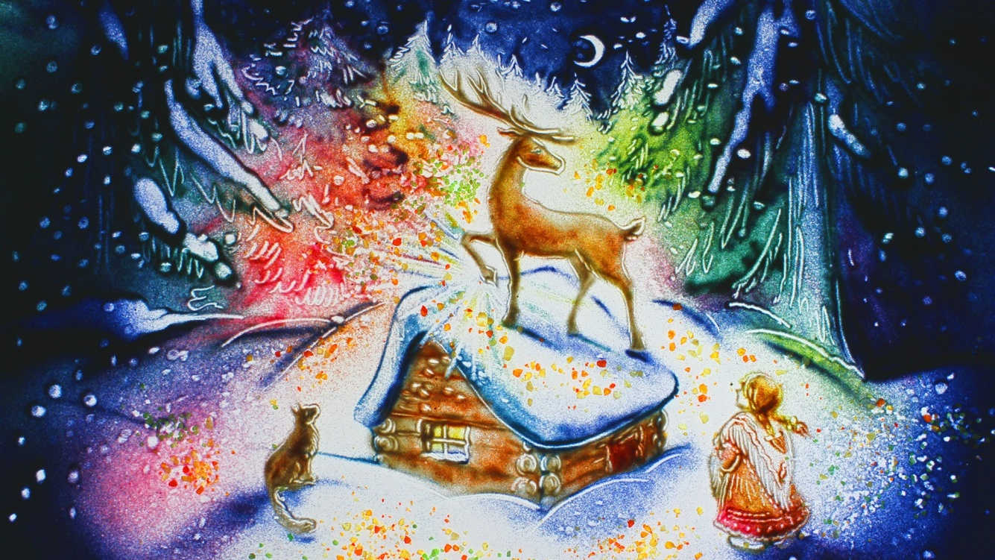
Познавательное занятие в старшей группе
«Серебряное копытце»
Подготовили:
Аллабердина Р.З
Тонконогова М.А.

Slide 2
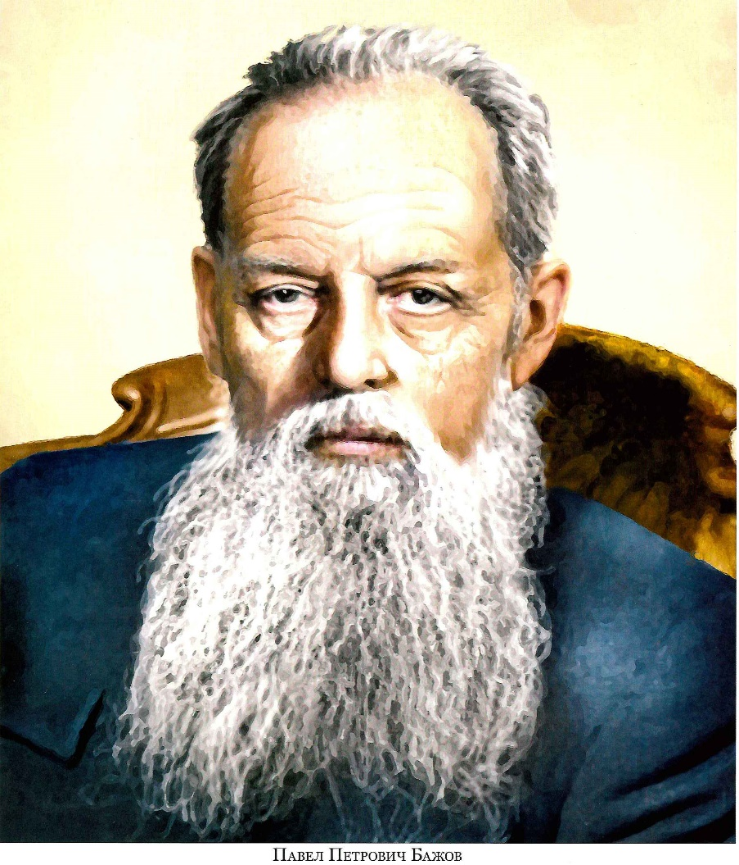
Мы познакомимся с произведением уральского писателя
П. П. Бажова «Серебряное копытце». Его произведение «Серебряное копытце» - это сказ. Сказы – это такие произведения устного народного творчества, в которых рассказывается о жизни народа особенной речью - народной. В этом сказе действуют обычные земные люди, а рядом с ними – вымышленные, сказочные.
В сказе Бажова «Серебряное копытце», которой вы сегодня познакомитесь действуют обычные земные люди – такие как старик Кокованя, девочка Даренка, а рядом с ними сказочные герои лесной козел Серебряное копытце и говорящая кошка Мурёнка.

Slide 3
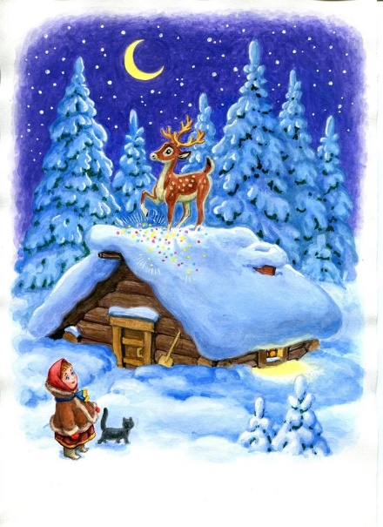
Прослушайте сказку П. Бажова «Серебряное копытце»

Slide 4
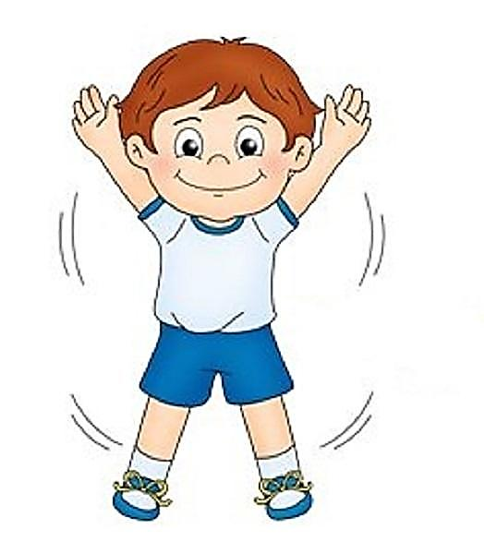
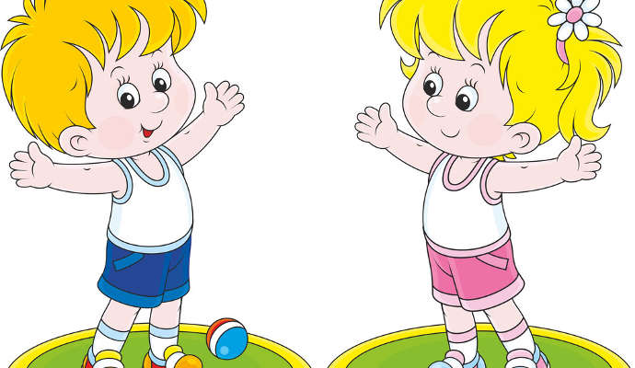
Физкультурная .минутка
Раз- подняться, потянуться,
Два- нагнуться, разогнуться,
Три- в ладоши 3 хлопка,
Головою три кивка,
На - четыре руки шире,
Пять- руками помахать,
Шесть- тихонечко присесть

Slide 5
ОТВЕТЬТЕ НА ВОПРОСЫ: Назовите главных героев сказа.
Расскажите, что увидел старик Кокованя в избе, где жила сиротка.
Какой был старик?
Какая была Даренка?
Чем занималась Даренка?
Почему Даренке так хотелось увидеть серебряное копытце?
В жизни может козёл отбивать драгоценные камни?
Что случилось с Муренкой и козликом?
С каким писателем мы сегодня познакомились?

Slide 6
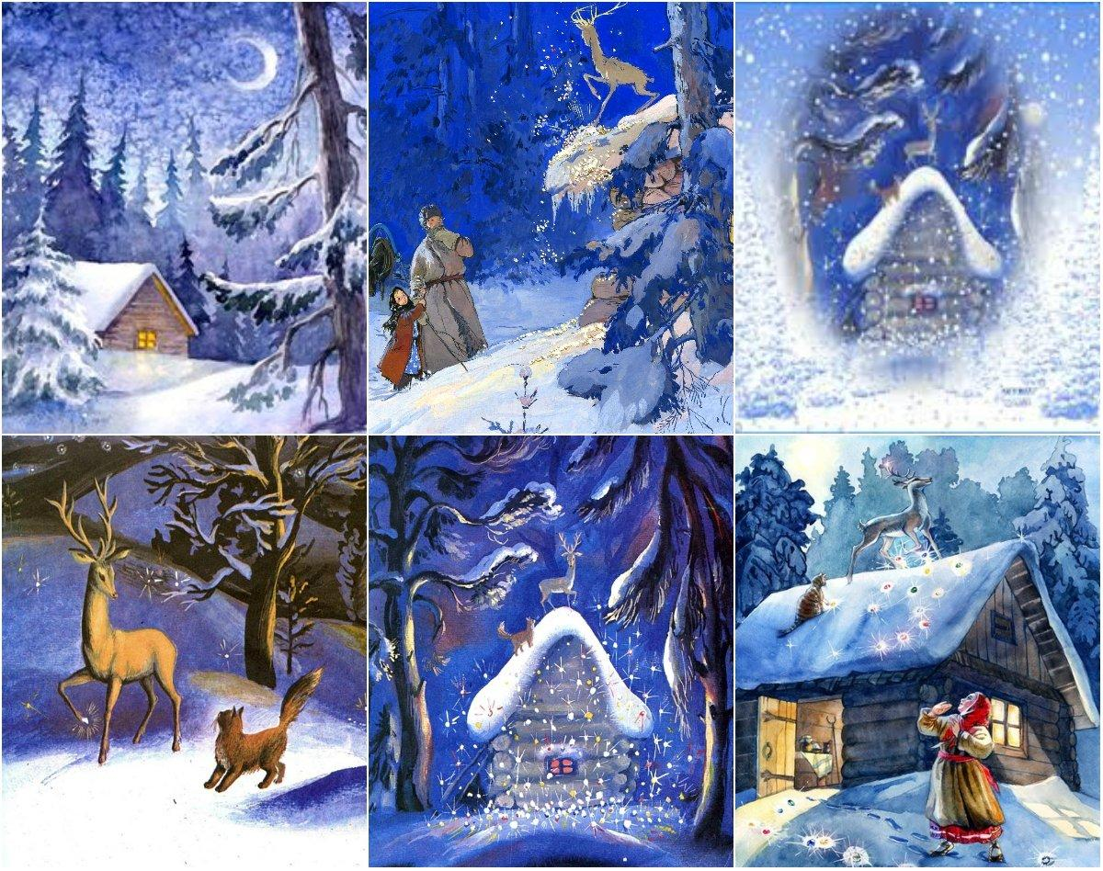
Посмотрите, как художник проиллюстрировал эту сказку, смотря на эти рисунки, мы как будто вместе с героями окунулись в мир волшебства и чуда.

Slide 7
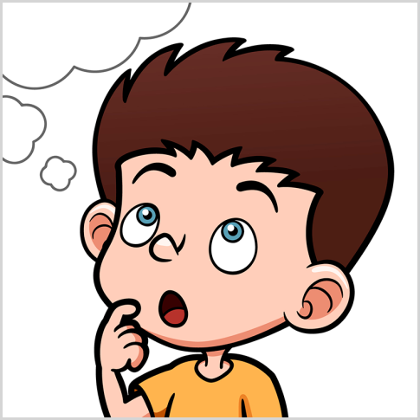
Ребята, что мы сегодня делали?
А что вам больше всего понравилось?

